Slide 1
Bubo Bubo
Notes:
Vi er gruppen Bubo Bubo : Synnøve, Trine, Aileen, Astrid og meg selv; Alexandra
Vi skal nå presentere det vi har gjort og planlagt.

Slide 2
Utforsket forskjellige brukergrupper:
Eldre og helse- Samtale med Joshi om hans erfaringer med eldre og helse
Diabetiker – Intervju med en diabetiker
Barn - Intervjuet pedagogisk leder ved to forskjellige barnehager
Notes:
Vi har intervjuet og utforsket ulike brukergrupper, og
Vi bestemte oss for å undersøke barn, hvor vi har intervjuet 2 pedagogiske ledere ved 2 forskjellige barnehager med ulike pedagogiske filosofi; en “vanlig” og en Montesorri.

Slide 3
Undersøkelsesmetoder
To semistrukturerte intervju
Bakgrunnsmateriale
Intervjuguide
Samtykkeerklæring
Brukt triangulering ved:
Lydopptak
3 personer fra gruppen per møte har gjort hver sine notater
Observasjon
Av barn i brukerkontekst
Notes:
Vi har benyttet Semistrukturert intervju og observasjon som undersøkelsesmetoder.
I forberedelsene til intervjuene så har vi funnet bakgrunnsmateriale, laget en intervjuguide og samtykkeerklæring.
Under intervjuene har vi benyttet triangulering der vi har tatt lydopptak i tillegg til at 3 forskjellige gruppemedlemmer har tatt notater under hvert intervju.
Dette viste seg å være nyttig da vi skulle analysere dataene.

Slide 4
Analyse av intervju materiale
Åpen koding av individuelle notater fra intervjuene og sammenlignet dem.
Mellom barnehagene så vi på :
Mønster
Fellesnevner
Forskjeller
Notes:
I analysen har vi diskutert og gjort en åpen koding ved å finne mønstre, fellesnevnere og forskjeller. Vi har her trukket ut nøkkelord som var gjengangere i våre funn.

Slide 5
Tema
Utforske hvordan digital teknologi med tangible interaksjon kan brukes i læringsaktiviteter
Notes:
Og ut fra våre funn har vi bestemt oss for å utforske hvordan tangible interaction kan brukes i ulike læringsaktiviteter.

Slide 6
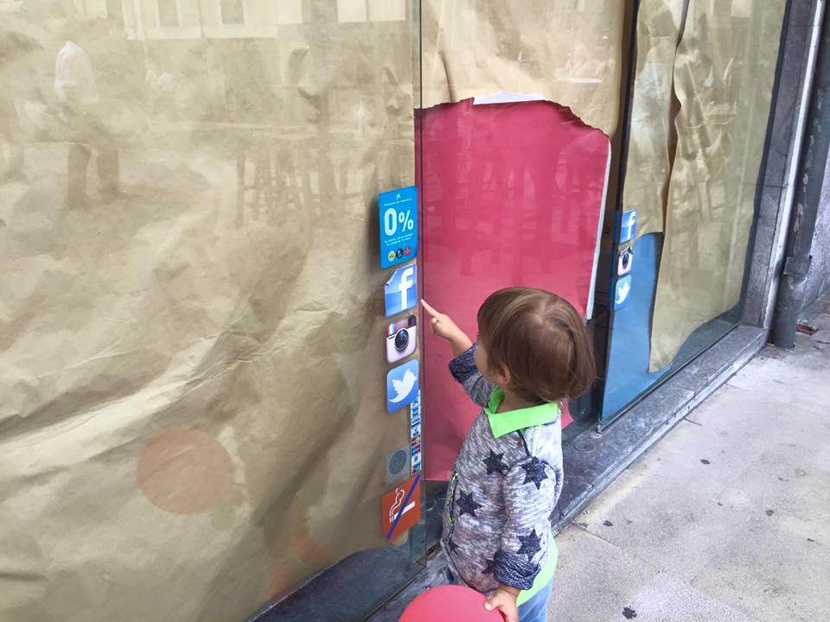
Målgruppe
Barn 3-6 år (primær)
Pedagogiske ledere ved barnehager (sekundær)
Notes:
Vår primære målgruppe er barn mellom 3 og 6 år. Vi har også pedagogiske ledere som sekundær målgruppe da de ser hvor utfordringene med læring hos barna ligger bedre enn barna selv.
Den nye generasjonens erfaringer med touchbasert teknologi har en annen forventning til sine omgivelser, se hvordan han gjenkjenner muligheter fra skjerm til sin omgivelser,
slik at det blir spennende å se hva han forventer av våre prototyper.

Slide 7
Problemstilling(er)
1. Hvordan kan vi stimulere finmotorikken til barn i aldersgruppen 3-6 år ved hjelp av tangible design?
2. Hvordan kan vi styrke språkutviklingen for barn i 3-6 årsalderen ved hjelp av tangible design?
Notes:
Foreløpig har vi utarbeidet to ulike problemstillinger som er forankret i våre funn, de er:
Hvordan kan vi bruke digital teknologi med tangible-interaksjon for å engasjere barn i aktiviteter som bidrar
-til utvikling av finmotorikk
-til å styrke språkutvikingen

Slide 8
Hva skal vi gjøre videre?
Workshop med fokusgruppe:
Observere flere barn
Intervjue barn om deres ønsker
Utforske Lilypad (E-tekstiler), musik
Mål å komme opp med 3-4 idéer å presentere våre brukere og få tilbakemelding
Notes:
Hva vi skal gjøre videre?
Observere flere barn og arrangere workshop.
For å få bedre innsikt i barnas hverdag har vi tiltenkt at barn skal lære oss materialene som de benytter i lek og læring
Og undersøke flere Arduino komponenter som kan være aktuelle.
Slik at vi kan presentere flere low Fidelity prototyper til bana for å få deres tilbakemeldinger.

Slide 9
Løse idéer
Sanseteppe
Smart blyant
Digital søm
Notes:
Løse idéer
Sanseteppe
- Ulike områder med aktiviteter som stimulerer øye-hånd-kordinasjon, språkutvikling og finmottorikk.
Smart blyant som kan gi bedre pinsettgrep
Digital søm som kan motivere barn med pinsetgrep når man syr.

Slide 10
Takk!!!
Fra Bubo Bubo
Notes:
Vi er gruppen Bubo Bubo : Synnøve, Trine, Aileen, Astrid og meg selv; Alexandra
Vi skal nå presentere det vi har gjort og planlagt.

